Slide 1
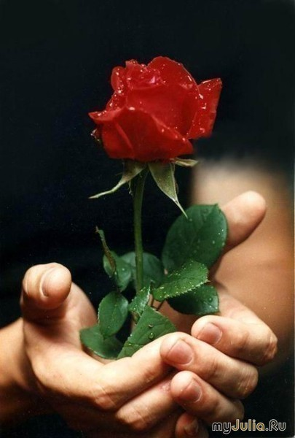
МОЛИТВА
И
ЛЮБОВЬ
СПАСАЮТ

Slide 2
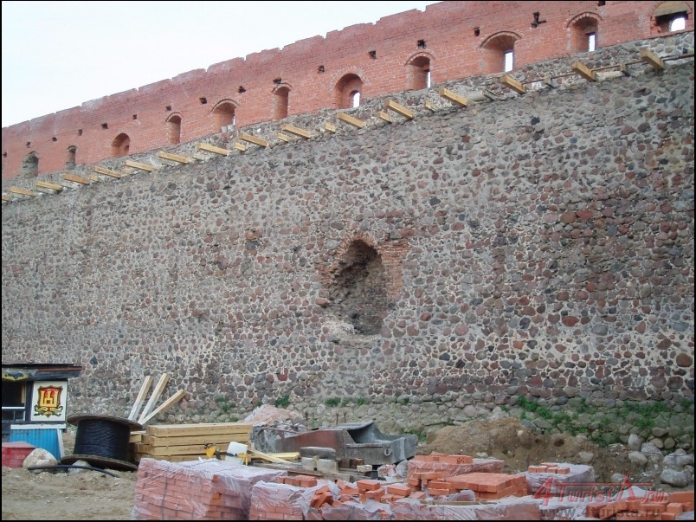
Любящие
родители
Заделанные
проломы
в изгороди

Slide 3
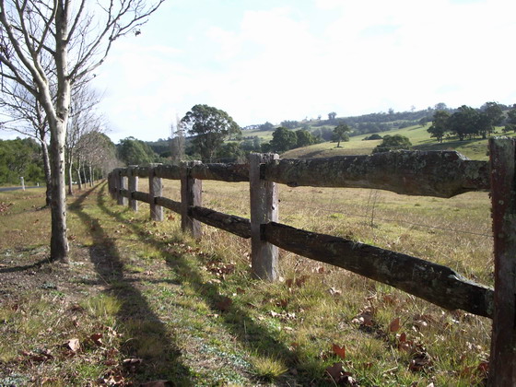
Notes:
В течение 30 лет старый фермер спорил со своим соседом о том, кто должен заделать дыру, пролом в изгороди. Спор продолжался, и никто не заделывал эту дыру. Перед смертью старый фермер решил закончить это дело. Он позвал свою жену и сказал ей: "Пожалуйста, скажи Абнеру, что я умираю и хочу поговорить с ним". Скоро она вернулась к нему с соседом Абнером. Старик дрожащим голосом сказал: "Абнер, в течение 30 лет мы спорили с тобой, кто должен заделать дыру в нашем заборе. Я сказал тебе немало обидных слов и сейчас я хочу извиниться перед тобой и помириться с тобой перед смертью. Ты можешь простить меня?""Конечно", - сказал Абнер со слезами на глазах. "Я тоже сказал тебе немало обидных слов за эти 30 лет. Настало время примирения". После того, как они торжественно пожали друг другу руки, больной старик потряс перед лицом соседа пальцем и сказал: "Но помни, Абнер, если я выздоровлю, ты должен забыть все, что я только что сказал тебе! Все, что я говорил ранее об этом заборе, я повторю! " (Сесиль Г.Осборн. "Искусство общения с людьми").

Slide 4
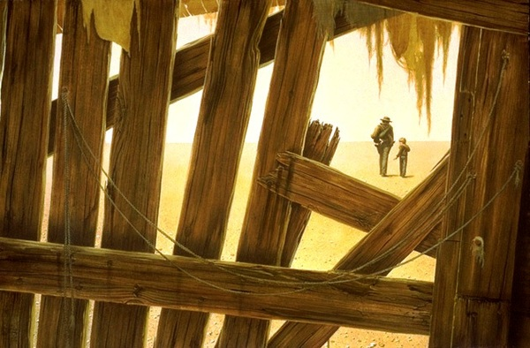
"Прощение - это самый серьезный шаг в восстановлении взаимоотношений родителей и их взрослых детей»
Карен О’Коннор.
("Восстановление взаимоотношений с нашими взрослыми детьми, с. 167).
Notes:
Соседи иногда с трудом заделывают проломы в изгороди, но если истина установлена, семьи часто переживают еще более трудные времена. Оскорбления, несправедливые слова, напряжение чувств и непонимание скапливается на протяжении многих лет по обе стороны изгороди. Чем старше мы становимся, тем больше хотим заделать эти проломы в изгороди, но это все труднее и труднее сделать. Однако, восстановление проломов в изгороди — это восстановление взаимоотношений и именно этого родители упрямых детей больше всего добиваются. "Прощение - это самый серьезный шаг в восстановлении взаимоотношений родителей и их взрослых детей", — говорит Карен О’Коннор. ("Восстановление взаимоотношений с нашими взрослыми детьми, с. 167).

Slide 5

Почему мы должны прощать?
"Будьте друг к другу добры, сострадательны, прощайте друг друга, как и Бог во Христе простил вас". (Еф.4:32)
"Ибо, если вы будете прощать людям согрешения их, то простит и вам Отец ваш Небесный; а если не будете прощать людям согрешения их, то и Отец ваш не простит вам согрешений ваших" (Мф.6:14,15)

Slide 6

ПРОЩЕНИЕ — ЭТО ЕДИНСТВЕННОЕ СРЕДСТВО ИСЦЕЛЕНИЯ
"Прощение — это единственное имеющееся у нас справедливое средство в этом несправедливом мире; это неожидаемая революция любви против несправедливой боли и только она дает надежду на исцеление тем, кто несправедливо терпит эту боль"
Левис Б.Смедес.
"Прости и забудь:исцеление, которое
мы не заслуживаем", с. 160

Slide 7
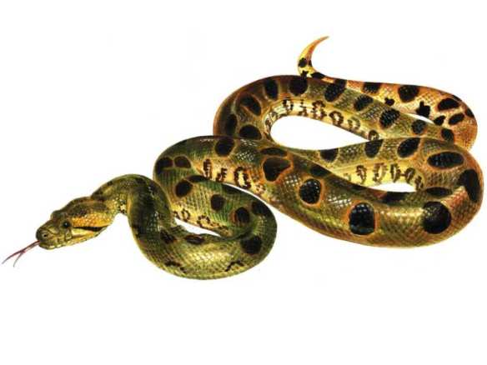
Прощение — это избавление от змеи, которая кусает тебя.
Notes:
Представьте себе на минуту, что ядовитая змея проникла в мой спальный мешок во время моего путешествия и ужалила меня. Затем представьте себе, что, увидев свою рану, я начинаю поиски змеи и ловлю ее. Я приношу ее домой и оставляю дома, как домашнее животное. Иногда я вынимаю ее из коробки и играю с ней и снова позволяю ей ужалить меня. Что вы будете думать обо мне? Но именно так некоторые люди поступают со "змеями" несправедливого к ним отношения. Вместо того чтобы уничтожить их, они поддерживают их и снова и снова терпят их укусы. Прощение — это избавление от змеи, которая кусает тебя

Slide 8

"Ваша собственная память будоражит вашу боль снова и снова — она как видеофильм, который бесконечно прокручивает в вашем сознании застаревшие раны. Единственным средством исцеления от боли, которая не может исцелить саму себя, — это дать прощение человеку, который обидел тебя. Прощение не дает возможности боли повторяться вновь и вновь. Прощение исцеляет вашу память, когда вы меняете картину вашей памяти. Когда вы избавляете человека от его плохого поступка, вы удаляете злокачественную опухоль вашей внутренней жизни. Вы выпускаете заключенного на свободу, и вы обнаруживаете, что истинным заключенным были вы сами".
Смедес
«Прости и забудь» с.170

Slide 9

Чего прощение не дает:
Прощение НЕ дается просто.
Прощение НЕ считает хорошим тот плохой поступок, который человек совершил по отношению к вам
Прощение НЕ отрицает ваших чувств гнева и ненависти. Напротив, прощение знает эти чувства, но принимает решение не отвечать на них. Прощение отдает предпочтение любви. Оно также знает, что плохие чувства вернуться; вам может понадобиться простить и себя еще и еще раз. Вам также нужно будет восстановить доверие к себе, как и другому человеку нужно дать возможность восстановить взаимоотношения доверия к вам.
Notes:
Если мы поймем, чего прощение НЕ ДАЕТ, тогда мы лучше будем
понимать, что прощение ДАЕТ.
Прощение НЕ дается просто. Действительно, это одно из самых трудных дел, которые нам приходится делать.
Прощение НЕ считает хорошим тот плохой поступок, который человек совершил по отношению к вам. Левис Б.Смедес выделяет 4 ступени: обида, ненависть, исцеление и сближение друг к другу. За признанием своей боли должно последовать прощение.
Прощение НЕ отрицает ваших чувств гнева и ненависти. Напротив, прощение знает эти чувства, но принимает решение не отвечать на них. Прощение отдает предпочтение любви. Оно также знает, что плохие чувства вернуться; вам может понадобиться простить и себя еще и еще раз. Вам также нужно будет восстановить доверие к себе, как и другому человеку нужно дать возможность восстановить взаимоотношения доверия к вам.

Slide 10
Чего прощение не дает:
Прощение НЕ оправдывает человека.
Прощение НЕ забывает.
Прощение НЕ является чувством
.
Прощение НЕ является чем-то, что мы можем сделать сами. Прощение - это дар Божий. Его нельзя совершить без силы Божьей. (Левис Б.Смедес "Прости и забудь").
Notes:
Прощение НЕ оправдывает человека. Мы прощаем человека, когда мы понимаем, что нельзя их осуждать. Прощение необходимо тогда, когда мы можем обвинить кого-то в том, что произошло. Прощение признает вину за человеком, но затем стирает ее по сознательному выбору.
Прощение НЕ забывает. Мы забываем небольшие обиды, которые и не стоит помнить. Именно потому, что вы не забыли обиду, вы должны простить ее. Обиды, которые сохраняются в памяти, похожи на груду различных обид. Прощение — это путь избавления от боли. Прощение также процесс, с которым мы можем снова встретиться, но только на короткое время. Мы также должны осознавать и свою собственную сторону в нарушенных взаимоотношениях, признать свои ошибки, повиниться в них и учесть те обстоятельства, которые послужили причиной обиды, и постараться найти справедливый выход из обиды.
Прощение НЕ является чувством. Прощение — это выбор, который мы делаем по отношению к другому человеку, с которым решаем примириться, хотя и не чувствуем желания делать это. Решение не держать зла на другого человека — ЭТО ЖЕЛАНИЕ стереть из своей памяти грех другого человека.
Прощение НЕ является чем-то, что мы можем сделать сами. Прощение - это дар Божий. Его нельзя совершить без силы Божьей. (Левис Б.Смедес "Прости и забудь").

Slide 11
Что дает прощение
Прощение ОСВОБОЖДАЕТ другого человека от его личного суда. Прощение ЗНАЧИТ предоставление Богу возможности работать над человеком. Библия говорит: "Мне отмщение, Я воздам" — говорит
Прощение — это освобождение от суда человеческого.
Прощение — это ПРЕДОСТАВЛЕНИЕ Богу возможности вести наших детей.
Notes:
Как родители, мы никогда не должны относиться к нашим детям, как господин к рабу. На родителей не возложена Прощение ОСВОБОЖДАЕТ другого человека от его личного суда. В своей книге "Не только это" Кэтрин Маршал говорит, что прощение освобождает человека от его собственного личного суда. Отбрасывая свой личный суд, человек не имеет в виду, что он согласился с тем, что обидчик сделал или сказал ему. Его прощение просто значит, что он не будет действовать, как судья, что он не будет выносить приговор над ним. Прощение ЗНАЧИТ предоставление Богу возможности работать над человеком. Библия говорит: "Мне отмщение, Я воздам" — говорит
Господь". (Рим. 12:19). Вы сознательно отдаете Ему право суда Прощение — это освобождение от суда человеческого.
Прощение — это ПРЕДОСТАВЛЕНИЕ Богу возможности вести наших детей. обязанность вознести людей к Небу. Это работа Христа. Наша роль — просто любить, поддерживать и прощать.

Slide 12

Если мы хотим, чтобы кто-то был спасен, исцелен и возвращен к жизни, тогда мы должны предоставить ему 3 гарантии:
Что они будут любимы всегда, при любых обстоятельствах без исключения.
Что они всегда будут иметь поддержку, без оговорок.
Что, несмотря на то, что человек поступил ужасно, совершил вопиющий грех, он может просить о безоговорочном прощении (и даже без просьбы) получить прощение, без какого-либо оттенка сожаления.
Notes:
В своей книге "Любовь, поддержка и прощение" Джерри Кук говорит, что если мы хотим, чтобы кто-то был спасен, исцелен и возвращен к жизни, тогда мы должны предоставить ему 3 гарантии:
а. Что они будут любимы всегда, при любых обстоятельствах без исключения.
б. Что они всегда будут иметь поддержку, без оговорок.
в. Что, несмотря на то, что человек поступил ужасно, совершил вопиющий грех, он может просить о безоговорочном прощении (и даже без просьбы) получить прощение, без какого-либо оттенка сожаления.
Далее он говорит, что если мы не можем предоставить человеку эти 3 гарантии, то мы никогда не можем рассчитывать на полное восстановление взаимоотношений с ним, с Церковью и с Богом. ("Любовь, поддержка и прощение", с.1-21).

Slide 13
Что дает прощение
Прощение ДАЕТ вам благословение
Прощение - это РЕШЕНИЕ
Прощение УДАЛЯЕТ прошлые обиды.
Notes:
Прощение ДАЕТ вам благословение."Освобождая ребенка, который нанес нам обиду, даруя ему наше прощение — это значит больше не обращать внимания на боль, но повернуться в сторону вопросов жизни, освободить свое сознание от мыслей, которые возвращают вас снова и снова к происшедшему инциденту, освободиться от болезненных воспоминаний, которые могут только усугубить ваши раны. Простить другого — это осознанный и добровольный поступок любви. Если другая сторона готова принять прощение, то даруйте ему это прощение. Он не избегает прощения. Он готов понять свою ответственность за то, что он сделал. Он готов ответить за это перед Богом" (Карен О’Коннор "Восстановление взаимоотношений с нашими взрослыми детьми, с.173).
Прощение - это РЕШЕНИЕ. "Мы не должны испытывать какое-то особое чувство прощения. Достаточно принять решение простить человека и тогда вы испытаете чувство прощения. Но приятное ощущение — это не единственный результат это процесса. Те, кто прощает, имеют гораздо большие ощущения. Они вкушают плоды восстановленных взаимоотношений. ("Восстановление взаимоотношений с вашими взрослыми детьми", с.173).
Прощение УДАЛЯЕТ прошлые обиды.

Slide 14

"Одним из самых трудных препятствий для любви является наше неумение пойти и простить. Горечь обиды отравляет наше здоровье и мешает нам любить людей. Одним из самых прекрасных средств, которое дает нам свободу получать и давать любовь другим — это прощение прошлых обид. Греческое слово "прощение" переводится как "освобождение"
Эдди Энсли
"Молитва, исцеляющая душу", с.23,24

Slide 15
Что дает прощение
Прощение ДАЕТ вам благословение
Прощение - это РЕШЕНИЕ
Прощение УДАЛЯЕТ прошлые обиды.
Прощение СМОТРИТ в будущее, а не в прошлое.
Notes:
Прощение СМОТРИТ в будущее, а не в прошлое. "Когда вы прощаете или получаете прощение, думайте о восстановлении взаимоотношений, о сближении, о том, чтобы прошлое оставить позади. Прощение не предполагает исправление записи о грехе, но избавление от эмоциональных нагрузок, обвинений, позора и необходимости оправдываться.

Slide 16
"Если вы искренни в вашем желании простить себя и других, вы не будете тратить время на пересказывание старых обвинений объяснений, оправданий себя или других, что, кто и где сказал. Попытки восстановить картину прошлых обид только расширяют пропасть между людьми вместо того, чтобы уничтожить ее. Сосредоточьтесь на восстановлении взаимоотношений и вашем желании сделать это. Все остальное возложите на Господа
"Восстановление взаимоотношений с нашими взрослыми деть Карен О’Коннор, с. 174
Notes:
"Если вы искренни в вашем желании простить себя и других, вы не будете тратить время на перессказывание старых обвинений объяснений, оправдываний себя или других, что, кто и где сказал. Попытки восстановить картину прошлых обид только расширяют пропасть между людьми вместо того, чтобы уничтожить ее. Сосредоточьтесь на восстановлении взаимоотношений и вашем желании сделать это. Все остальное возложите на Господа ("Восстановление взаимоотношений с нашими взрослыми деть Карен О’Коннор, с. 174).

Slide 17

